Slide 1
Politické strany a stranický systém
(1989-2010)
AR 2019/20

Slide 2
Literatura a další zdroje k prostudování
Balík, S. a kol.: Od Palackého k Babišovi, kap. 8 – str. 184-211 (není bohužel dostupná elektronicky)
Tituly vložené v MS Teams
Hloušek, V., Kopeček, L.: Konfliktní demokracie, str. 47-54 a 89-101 (z minula)
Mrklas, L. Formování české pravicové politiky po roce 1989. Dizertační práce. (nyní)
Tituly přístupné v Národní knihovně - http://kramerius-vs.nkp.cz/
Malíř J. - Marek P. a kol.: Politické strany 1938-2004. Vývoj politických stran a hnutí v českých zemích a v Československu, str. 1359-1380
Pšeja, P.: Stranický systém ČR, str. 29-34, 43-85, 85-87, 95-111
Internetové zdroje
www.volby.cz – parlamentní volby 1990 a 1992 (3 různé komory), 1996, 1998, 2002, 2006
www.czso.cz/csu/czso/volebni-statistika + www.czso.cz/csu/czso/poslanecka-snemovna
Weby politických stran
Slidy v této prezentaci

Slide 3
Úkoly k řízené konzultaci
Jak periodizuje vývoj českého stranického systému Pavel Pšeja? Čím se etapy od sebe liší a které milníky je dělí? (viz Pšeja / Malíř a Marek)
Jako roli hrálo v první fázi formování stranického systému Občanské fórum? Proč se rozpadlo? Které subjekty byly, resp. jsou formální a které neformálními nástupci? (viz Pšeja / Malíř a Marek)
Připomeňte si koncept tzv. konfliktních linií (cleavages) spojený se jmény Rokkan a Lipset. Uveďte jej do kontextu střední a východní Evropy v období tranzice a konsolidace demokracie. Vysvětlete pojmy nacionalistická a socioekonomická linie transformace. (viz Hloušek – Kopeček)
Vysvětlete, jaké typy stran z hlediska původu byla přítomny na politické scéně v prvních fázích polistopadového vývoje. (viz Pšeja)
Sledujte vývoj levo-pravého soupeření v české politice a jeho projevy. Vysvětlete význam dalších konfliktních linií. (viz slidy)
Jak se vyvíjel formát a mechanismus stranického systému od voleb v roce 1992 do konce volebního období 2006-2010? (viz slidy)
Vyjmenujte a krátce představte relevantní strany v jednotlivých volebních obdobích. Charakterizujte jejich postavení v jednotlivých fázích vývoje.

Slide 4
Socioekonomická linie transformace
Ekonomická reforma
  klíčové dělítko české politické scény od roku 1990 (1991) – střet o rychlost a rozsah uvnitř OF
  personálně Václav Klaus versus Valtr Komárek – lídři ODS a ČSSD ve volbách 1992
  Koncept tzv. lidového kapitalismu, včetně kupónové privatizace, stál u zrodu občanské pravice – ODA a ODS
  ODS – pokus o vytvoření historicky první catch-all party napravo od středu
Související střet o podobu politiky uvnitř OF – strany versus hnutí (politická versus nepolitická politika) - ODS versus OH

Slide 5
Socioekonomická linie transformace
Volby 1992 – česko-slovenský střet o reformu a státoprávní uspořádání – kombinace socioekonomické a nacionalistické linie - vítězství odlišných konceptů v obou republikách → → rozpad společného státu
Vznik středopravicové vlády Václava Klause
1993-96 – vzestup levicové alternativy v podobě ČSSD v čele s Milošem Zemanem (radikální kritika)

Slide 6
Socioekonomická linie transformace
Volby 1996 a 1998 – střet o další pokračování ekonomické transformace a zejména jejího sociálního rozměru → → „standardní“ střet levice versus pravice – unikát v rámci SVE
Základní dualita ČSSD versus ODS – narušena jen opozičně-smluvní spoluprací obou stran
Volby 2002 – střet o sociální stát, ale ve stínu tzv. opoziční smlouvy – vítězství ČSSD, která se od této smlouvy distancovala
Volby 2006 – volba podle „peněženky“ + silná personalizace → → silná bipolarizace
Volby 2010 - odklon od bipolarizace - issue „staré versus nové strany“ (několikanásobná protestní volba) + růst významu socioekonomické konfliktní linie → protichůdné trendy

Slide 7
Konfliktní linie levice versus pravice (stát/trh)
V letech 1996 až 2008 (2010) - naprostá dominance – základní dualita politické scény
Postupně se naplňovala obsahem:
  „třídní“ rozměr
  voličská jádra + potenciální voliči
  2010 a 2013 - významné snížení role
  střety o středové voliče:
    ve volbách do PS až do roku 2006 výrazně úspěšnější ČSSD
    2006 - velký úspěch ODS
    2010 - úspěch nových stran, velké ztráty ČSSD a ODS
    2013 - úspěch nových stran, další ztráty - zejména ODS a nově i TOP09

Slide 8
Další linie
Zahraniční politika
Postmaterialismus
Církev – stát (náboženství a morálka – sekularita a tolerance)
Libertarianismus – autoritarianismus
Město – venkov
Protestní volba - „staré versus nové strany“

Slide 9
Postoje voličů ve dvou hlavních hodnotových dimenzích (ČVS 2006)

Slide 10
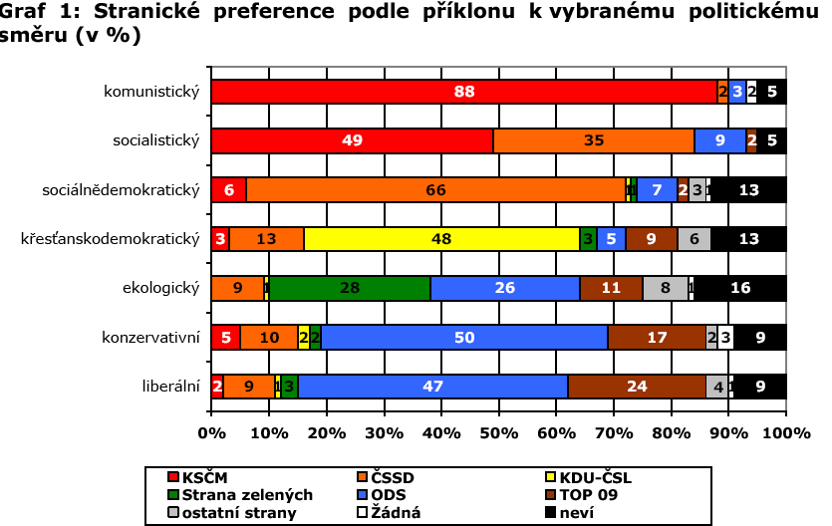
CVVM 2009: Politická orientace občanů

Slide 11
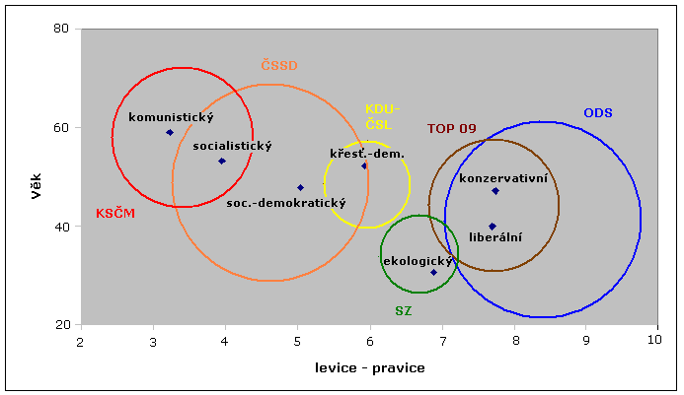
Politické preference a politické směry a věk (CVVM 2009: Politická orientace občanů)

Slide 12
Formát stranického systému(1992-2010)
Multipartismus bez dominantní strany (Blondel)
Od 8 stran v roce 1992 k 5 stranám v období 1998-2010 → umírněný pluralismus (Sartori)
____________
Postupně dva hlavní póly: ODS, ČSSD – potenciál tzv. catch-all, neboli univerzálních (všelidových) stran – nejblíže 2006
Od více vedlejších pólů v roce 1992 ke dvěma od roku 1998 (KSČM, KDU-ČSL)
Epizodické pokusy o narušení:
  Alternativní občanská pravice – ODA, US (1992-2002)
  Krajní pravice – SPR-RSČ (1992-98)
  Zelení (2006-10)

Slide 13
Ideologická polarizace (1992-2010)
KSČM a ODS představují krajní póly politického spektra → relativně velká ideologická vzdálenost, avšak menší než v období 1992-98, kdy bylo krajním pólem SPR-RSČ
KSČM přitom představuje stranu, kterou většina domácích i zahraničních politologů řadí mezi antisystémové, nebo aspoň semiantisystémové, resp. extremistické strany
SPR-RSČ a její specifická pozice
Zvláštní postavení KDU-ČSL
Spory o minulost, zahraniční politiku (NATO, méně EU), občanskou společnost, roli politických stran…

Slide 14
Mechanismus stranického systému
Slabé vlády – nestabilní a/nebo neakceschopné
  Koaliční
    většinové (Klaus I, Špidla, Gross, Paroubek)
    menšinové (Klaus II, Topolánek II)
  Jednobarevné menšinové (Zeman, Topolánek I)
  Polopolitické (Tošovský, Fischer)
Vyloučení KSČM a SPR-RSČ
Spory mezi „velkými“ a malými stranami

Slide 16
Zařazení stranického systému (Sartori)
Umírněný pluralismus | Polarizovaný pluralismus
Ideologická umírněnost Bipolární vztahovost Dostředivost Neomezené formování a střídání vládní koalice | Přítomnost antisystémových stran Dvojstranná opozice Obsazení politického středu Odstředivost Ideologický přístup k politice Neodpovědná opozice Politika nesplnitelných slibů

Slide 17
Český stranický systém 1992-2010
Kategorie | Umírněný pluralismus | Polarizovaný pluralismus
Ano | Dostředivost Bipolární vztahovost | Přítomnost antisystémových stran
Napůl | Ideologická umírněnost | Politika nesplnitelných slibů Neodpovědná opozice Obsazení pol. středu Dvojstranná opozice
Ne | Neomezené formování a střídání vládní koalice | Odstředivost Ideologický přístup k politice
 | 5/8 (60 %) | 6/14 (40 %)

